Slide 2
การใช้อินเทอร์เน็ตในการค้นหาความรู้

Slide 3
“เด็กๆ มีวิธีในการสืบค้นข้อมูลอย่างไร
เพื่อให้ได้ข้อมูลที่ครบถ้วนตามหัวข้อที่กำหนด”

Slide 4
อินเทอร์เน็ต
INTERNET
เป็นแหล่งรวบรวมข้อมูลขนาดใหญ่ ซึ่งมีข้อมูลหลากหลายประเภท
และมีแนวโน้มจะเพิ่มขึ้นอย่างรวดเร็ว
ดังนั้นการค้นหาข้อมูลที่ต้องการได้อย่างรวดเร็วนั้น ไม่ใช่เรื่องง่ายๆ
สำหรับผู้ที่ไม่คุ้นเคยกับแหล่งข้อมูลนี้
นั่นคือ มักประสบปัญหาไม่ทราบว่าข้อมูลที่ต้องการนั้นอยู่ในเว็บไซต์ใด
ดังนั้นจึงได้มีเว็บไซต์ที่ให้บริการค้นหาข้อมูลต่างๆ บนอินเทอร์เน็ต
ที่เรียกว่า เครื่องมือช่วยค้น หรือ เซิร์ชเอ็นจิน (Search Engine)

Slide 5
Search Engine
คือ เครื่องมือที่ใช้ในการค้นหาข้อมูลในอินเตอร์เน็ต
การสืบค้นข้อมูล
คือ การนำความรู้เกี่ยวกับอินเทอร์เน็ตมาประยุกต์ใช้
ในการศึกษาหาความรู้ ได้แก่ การสืบค้นข้อมูลทางอินเทอร์เน็ต

Slide 6
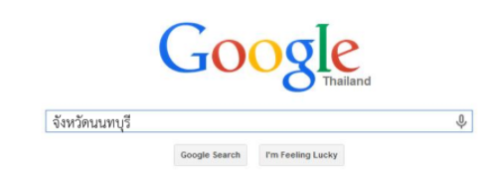
วิธีการสืบค้นข้อมูล
1. การระบุคำเพื่อใช้ในการค้นหาหรือที่เรียกว่าคีย์เวิร์ด(Keyword)
การระบุคำที่ต้องการค้นหาหรือที่ เรียกว่า คีย์เวิร์ด(keyword)
ในเว็บไซต์ต่างๆที่ให้บริการค้นหาข้อมูลจะมีช่องเพื่อให้กรอกคำที่ต้องการค้นหาลงไป
ข้อมูลที่ได้จัดเก็บไว้ในฐานข้อมูลของระบบ จะปรากฎขึ้นมาให้เลือกนำไปใช้งาน
เช่น ถ้าต้องการค้นหาข้อมูลเกี่ยวกับ จังหวัดนนทบุรี
ให้พิมพ์คำว่า “จังหวัดนนทบุรี”ลงในเว็บไซต์ google

Slide 7
2. การค้นหาจากหมวดหมู่
เปรียบเสมือนเราเปิดเข้าไปในห้องสมุด ซึ่งได้จัดหมวดหมู่ของหนังสือไว้แล้ว
ภายในหมวดใหญ่ๆ ประกอบด้วยหมวดหมู่ย่อยๆ
เพื่อให้ได้ข้อมูลที่ชัดเจนยิ่งขึ้น หรือแบ่งประเภทของข้อมูลให้ชัดเจน
จะสามารถเข้าไปหยิบหนังสือเล่มที่ต้องการได้
แล้วเปิดอ่านเนื้อหาข้างในของหนังสือเล่มนั้นๆ วิธีนี้จะช่วยให้ค้นหาข้อมูลได้ง่ายขึ้น
เช่น เว็บไซต์google แบ่งหมวดหมู่ออกเป็น
รูปภาพ วีดิโอ ข่าวสาร และแผนที่

Slide 8
หลักการใช้คำในการค้นหาข้อมูล
การใช้คำที่คิดว่าจะมีในเว็บที่ต้องการจะค้นหา
เช่น ต้องการจะหาข้อมูลเกี่ยวกับคำขวัญจังหวัดนนทบุรี
ถ้าราพิมพ์ข้อมูลที่ช่อง Search ว่านนทบุรีแล้วทำการค้นหาข้อมูล
Search Engine จะทำการค้นหาคำ โดยจะค้นหารวม
ทั้งสถานที่ท่องเที่ยวจังหวัดนนทบุรี ข้อมูลประชากรนนทบุรี
ข่าวสารในจังหวัดนนทบุรี
ดังนั้นการใช้คำในการค้นหาข้อมูลจึงต้องใช้คำเฉพาะ
เพื่อให้ได้ข้อมูลที่น้อยลง เช่น พิมพ์คำว่า คำขวัญจังหวัดนนทบุรี
ซึ่งข้อมูลจะมีจำนวนที่น้อยลง

Slide 9
ใช้เครื่องหมายคำพูด (“-“)
เพื่อกำหนดให้เป็นกลุ่มคำ
เช่น จะค้นหาคำ สัญลักษณ์ประจำจังหวัดนนทบุรี
สังเกตว่าคำที่จะค้นหา เป็นคำที่ยาว
แต่เมื่อมีการสืบค้นด้วย Search Engine
ระบบจะค้นหาคำแบ่งเป็นสองคำ
คือคำว่าสัญลักษณ์และคำว่าจังหวัดนนทบุรี
อาจได้ข้อมูลที่ผิดพลาด
ดังนั้นการสร้างคำต้องกำหนดคำด้วยเครื่องหมายคำพูด
จึงใช้คำว่า “สัญลักษณ์ประจำจังหวัดนนทบุรี”
ในการค้นหาแทน

Slide 10
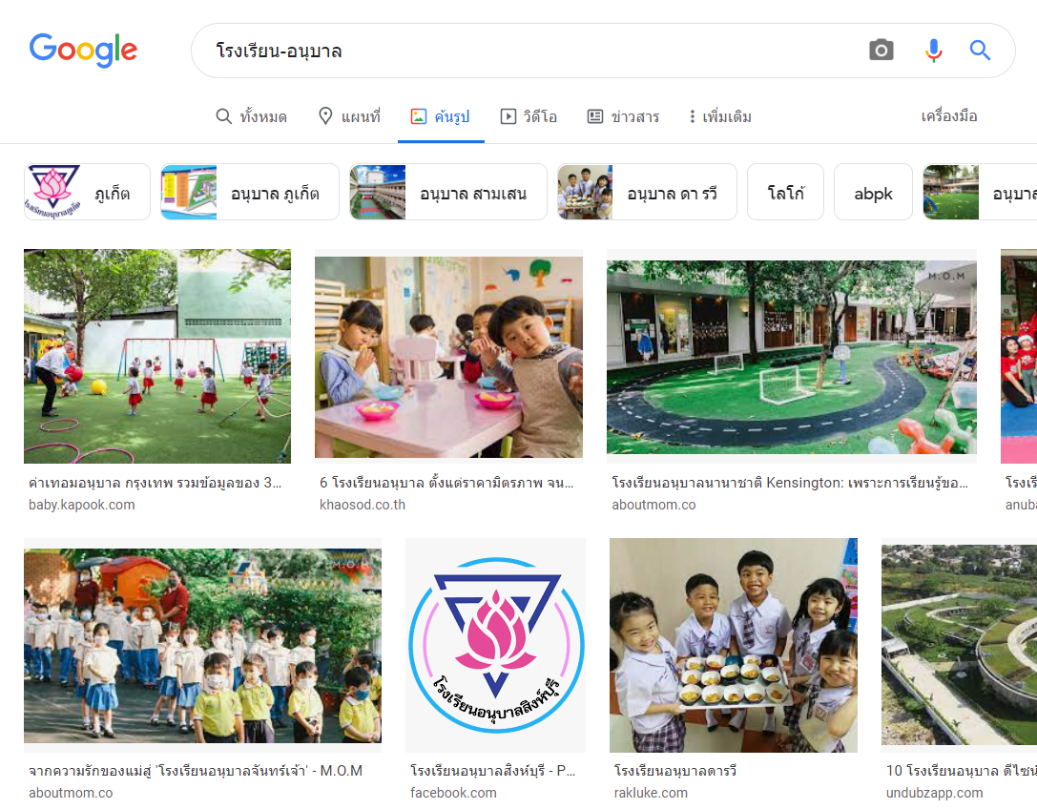
ใช้เครื่องหมาย ลบ (-)
ไว้หน้าคำที่ไม่ต้องการจะใช้ปรากฏอยู่ในรายการแสดงผลของการค้นหา
เช่น ต้องการหาชื่อโรงเรียนแต่ทราบแล้วว่าโรงเรียนที่จะค้นหาไม่ใช่โรงเรียนอนุบาล
โดยพิมพ์คำว่าโรงเรียน-อนุบาล
ผลที่จะทำให้เฉพาะคำว่าโรงเรียนทั้งหมด
แต่จะค้นหาคำว่า อนุบาล
(*การพิมพ์เครื่องหมาย ลบกับคำที่จะยกเลิกต้องติดกัน มิฉะนั้นระบบจะเข้าใจว่าจะค้นหาคำ 3 คำ คือ คำว่า โรงเรียน + และคำว่า อนุบาล*)

Slide 11
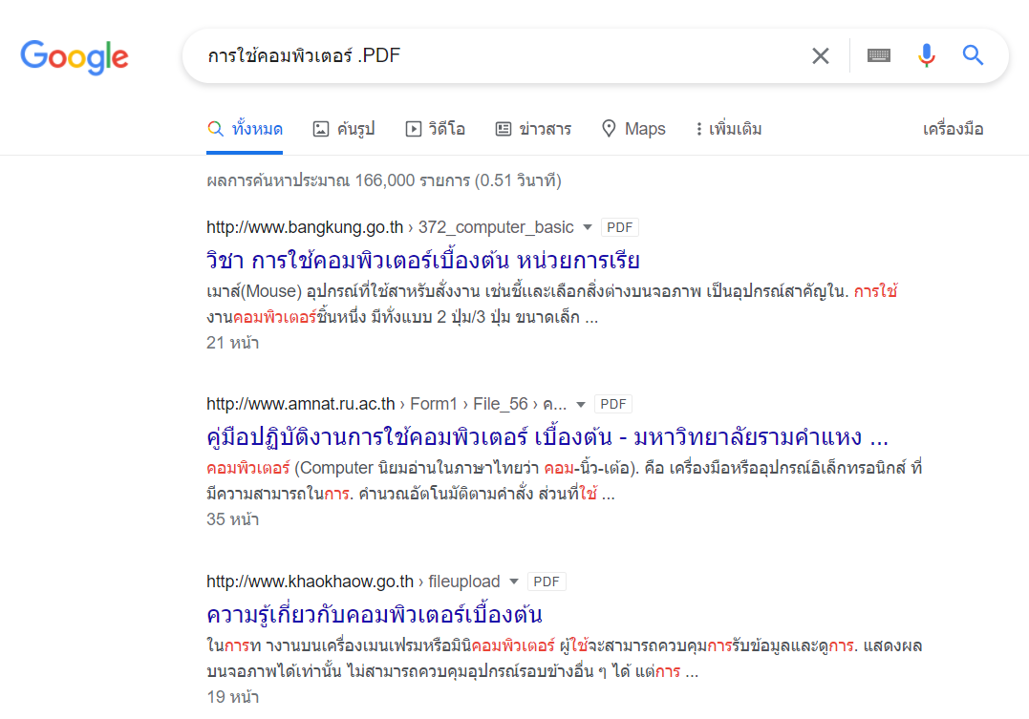
ค้นหาไฟล์เอกสาร
นามสกุลต่างๆ
ในกรณีที่ต้องการค้นหาไฟล์เอกสารในรูปแบบ .PDF,.DOC หรือนามสกุลอื่นๆ
สามารถทำได้โดยพิมพ์คำค้นหา
ตามด้วยนามสกุลของไฟล์นั้นๆ
เช่น “การใช้คอมพิวเตอร์ .PDF”
หรือ “วิทยาศาสตร์ ป.5 .DOC”
ผลลัพธ์ที่ได้คือไฟล์เอกสารที่ถูกจัดเก็บไว้บนอินเทอร์เน็ต

Slide 12
กิจกรรมค้นหาข้อมูลและนำเสนอข้อมูล
ผ่านบริการ Google Slide
โดยนำข้อมูลมาแปลงเป็นสารสนเทศ
เพื่อนำเสนอผ่านบริการ google slide ต่อได้เลย

Slide 13
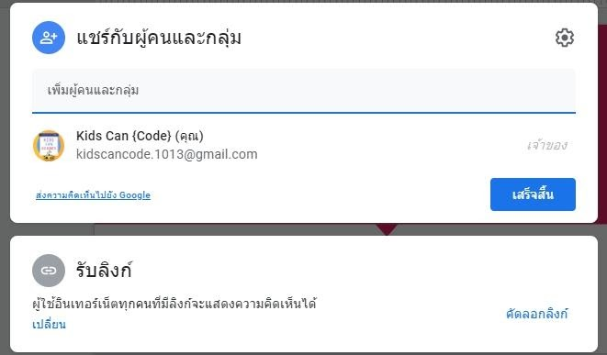
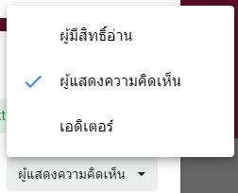
ขั้นตอนการแชร์ไฟล์งาน Google Slide
ขั้นตอนที่ 1 ให้ผู้เรียนไปที่ไอคอน
ขั้นตอนที่ 2 จะปรากฏหน้าต่างแชร์กับผู้คนและกลุ่ม
ให้เลือก เปลี่ยน ที่มุมขวาซ้าย
ขั้นตอนที่ 3 เมื่อคลิกที่คำว่าเปลี่ยน
ให้เลือกที่ช่องผู้มีสิทธิ์อ่าน
ให้เปลี่ยนเป็น ผู้แสดงความคิดเห็น

Slide 14
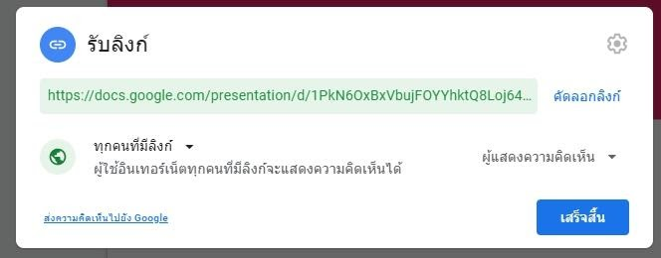
ขั้นตอนที่ 4 ให้ผู้เรียนคัดลอกลิงค์ไปใช้งานได้
ขั้นตอนที่ 5 ให้ทำตามขั้นตอนการส่งอีเมล
โดยนำลิงค์ไปวางไว้ในช่องเนื้อหาหน้าอีเมล์
และ ตั้งชื่อเรื่องว่า เรื่อง กลุ่มที่ ......
ในส่วนของช่องผู้รับ ให้ใส่อีเมลของเพื่อนในชั้นเรียนและครูลงไป

Slide 15
มาช่วยกัน แสดงความคิดเห็นบน Google Doc
ถึงประโยชน์ที่ได้จากการเรียนรู้จากกิจกรรมค้นหาข้อมูล
และนำเสนอข้อมูลผ่านบริการGoogle Slideกันครับเด็กๆ

